Slide 1
总复习
第一章 连续体力学
第二章 热学
第三章 静电场
第四章 稳恒电流
第五章 稳恒磁场

Slide 2

第一章 连续体力学
第一节、流体力学
一、 理想流体的定常流动
（1）基本概念：流体、理想流体、定常流动、流线、流管、体积流量
和质量流量、空吸作用
（2）运动规律：连续性方程、伯努利方程及应用
二、 黏性流体的流动
（1）基本概念：流体的黏性、 、 层流和湍流、收尾速度
（2）泊肃叶定律和斯托克斯公式
第二节、液体的表面现象
一、 液体的表面现象
（1）基本概念及产生原因：表面张力、表面能、表面张力系数 （相关因素）、表面活性物质、毛细管栓塞现象
（2）弯曲液面的附加压强差的计算
二、毛细现象
（1）基本概念：润湿与不润湿、接触角、毛细现象
（2）毛细管内液面高度的计算

Slide 3
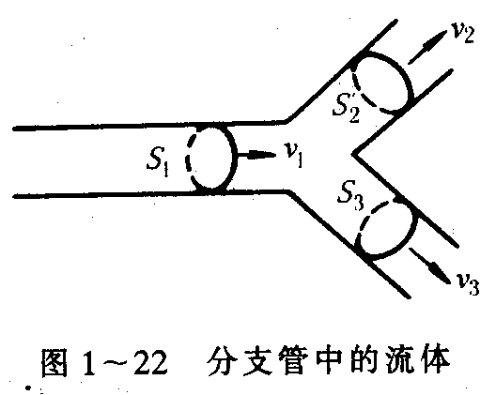
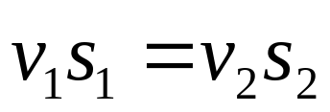
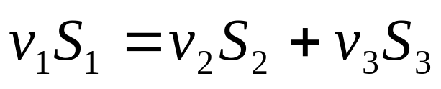
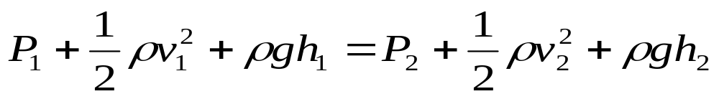
理想流体的定常流动的主要公式：
连续性方程
伯努利方程
伯努利方程的应用
(1).空吸作用 (2).汾丘里管流量计 (3).比多管流速计

Slide 4
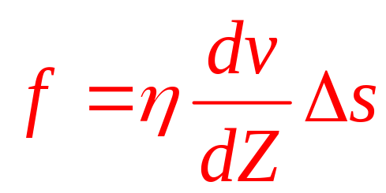
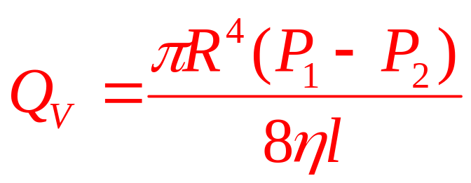
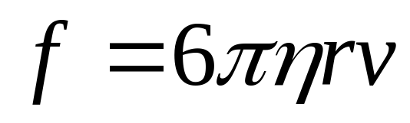
二、 黏性流体的流动主要公式：
粘滞性定理
泊萧叶定理
斯托克斯公式

Slide 5
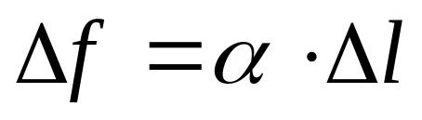
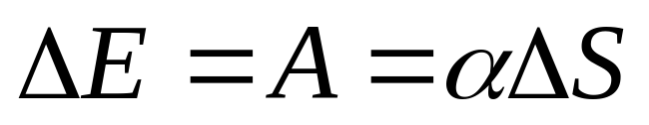
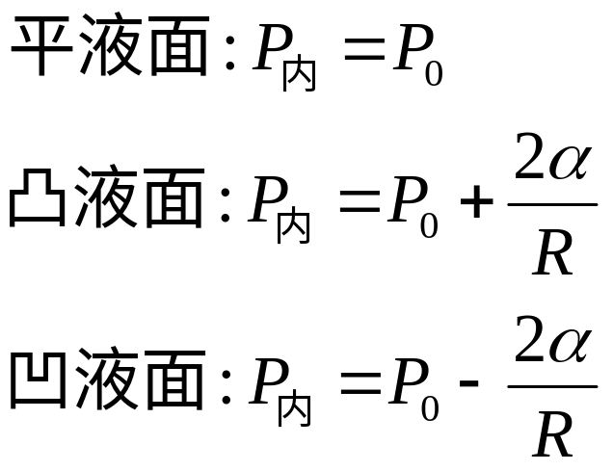
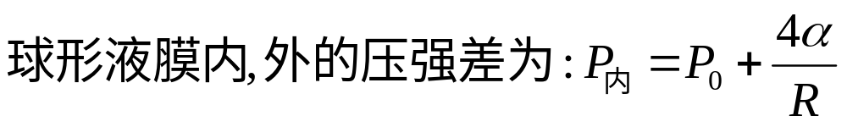
三、液体的表面现象主要公式：
表面张力
表面能增量
弯曲液面的
附加压强差

Slide 6
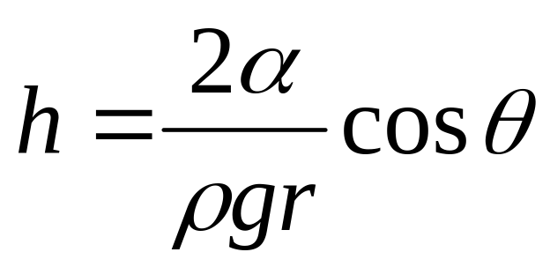
四、毛细现象主要公式：
毛细现象中液面上升(或下降)高度

Slide 7
第二章 热学
一、 热力学系统
二、 理想气体（状态方程、相图、分子自由度与内能)。
第二章、热力学基础
一、 热力学第一定律。
（1）基本概念：功、热量、内能、 热容（符号判断）
（2）热力学变化过程：准静态和非准静态过程、等体、等压、等温、绝热、循环
二、循环过程、卡洛循环：热机效率和制冷系数
三、 热力学第二定律。
（1）两种表述（开尔文、克劳修斯）
（2）可逆和不可逆过程、自发和非自发过程
（3）熵和熵增原理

Slide 8
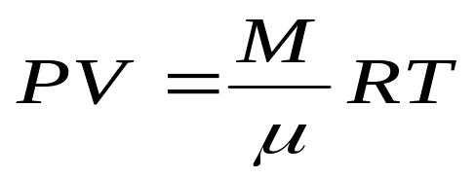


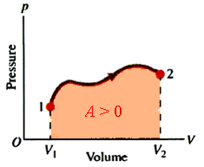
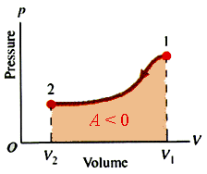
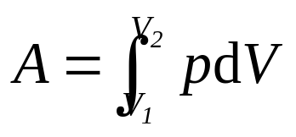
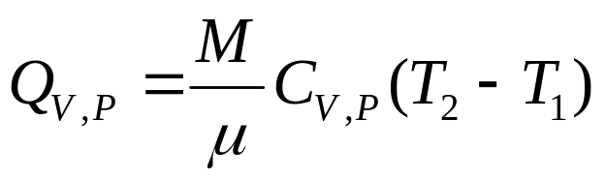
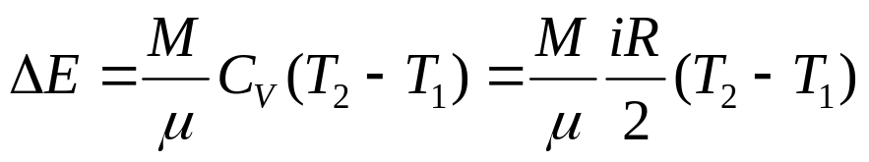
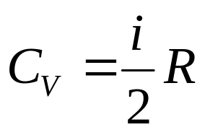
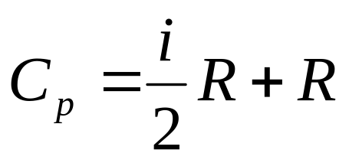
主要公式：
理想气体的状态方程
热力学第一定律
功的计算
热量的计算
内能的计算

Slide 9
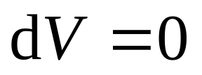
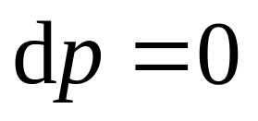
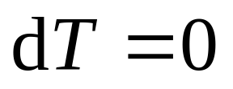
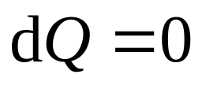
典型准静态过程
等体过程
等值过程
等压过程
等温过程
绝热过程

Slide 10
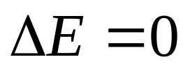
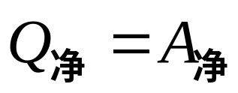
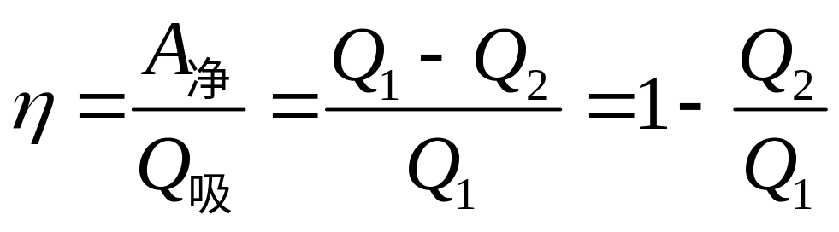
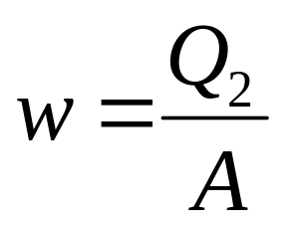
循环过程
循环过程的特征：
正循环（热机）效率：
逆循环（致冷机）致冷系数
热力学第一定律：

Slide 11
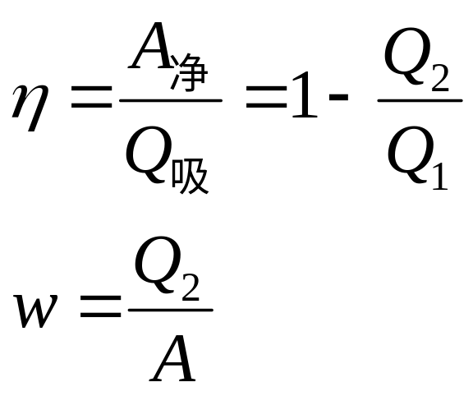
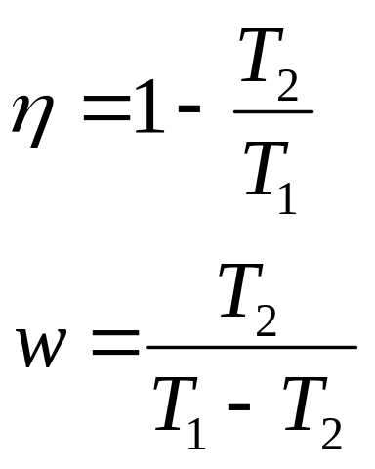
卡洛循环
卡诺循环：工质只与两个恒温热源交换能量的准静态循环
对一切循环适用
只对卡诺循环适用

Slide 12
热力学第二定律
开尔文表述:不可能从单一热源吸取热量使之完全转变为有用功而不产生其它影响。
克劳修斯表述:热量不能自动地从低温物体传到高温物体。

Slide 13
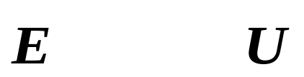
第三章 静电场
1. 两条基本实验定律：库仑定律，静电力叠加原理。
知识点：点电荷、库仑定律
2. ▲ 两个基本物理量：电场强度 ，电势 。
知识点：点电荷产生的电场强度、电场强度叠加原理、电荷连续分布的带电体产生的电场强度 、电场线、电通量；
电势能、电势、电势叠加原理、电荷连续分布的带电体产生的电势；
电场强度与电势的关系
3. ▲ 两条基本定理：静电场高斯定理，环路定理。
揭示静电场基本性质(有源场、保守场)。

Slide 14
第三章 静电场
4. 静电场对电荷、导体、电介质的作用：
知识点：电泳、等电聚焦电泳；
静电感应、静电平衡、导体上的电荷分布、导体表面的电场强度、尖端放电；
电介质的极化、电极化强度、电介质中的高斯定理、电容器、电介质电泳、细胞电融合、电容器贮存的静电能、
静电场的能量

Slide 15

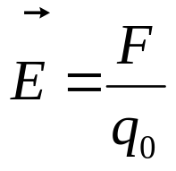
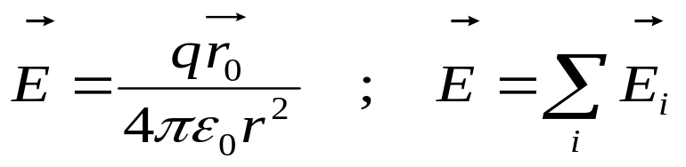
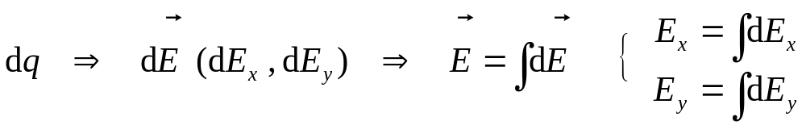
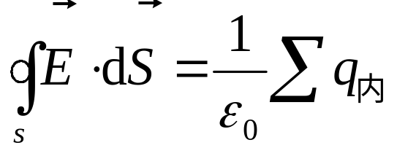


计算场强 分布的基本方法
由定义求.
由点电荷 公式和 叠加原理求.
计算 方法:
由高斯定理求.
由 与 的关系求.

Slide 16
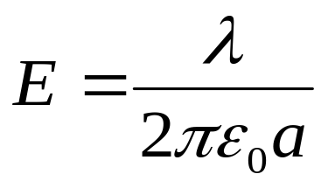
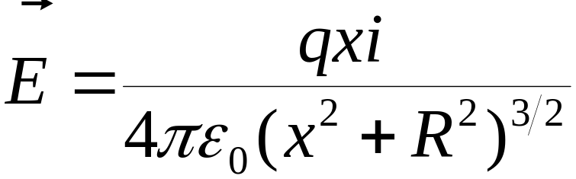

➢ 典型带电体 分布：
无限长均匀带电直线：
垂直于带电直线
均匀带电圆环轴线上：
无限大均匀带电平面：
垂直于带电面

Slide 17
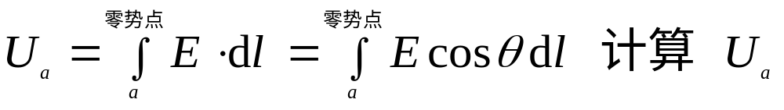
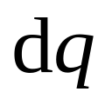

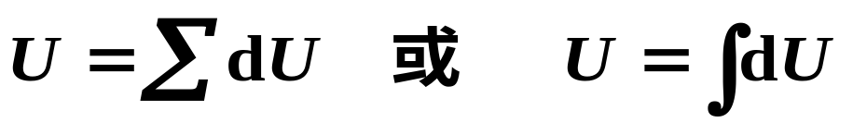
电势的计算方法
1.场强积分法
2. 叠加法
路径上各点的总场强，若路径上各段的表达式不同，应分段积分
〈1〉将带电体划分为电荷元
〈2〉选零势点，写出 在场点的电势
〈3〉由叠加原理：

Slide 18
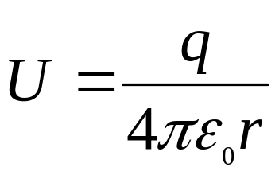

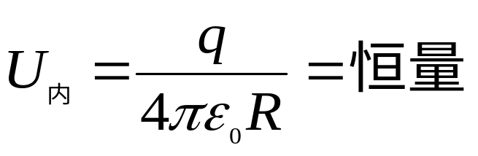
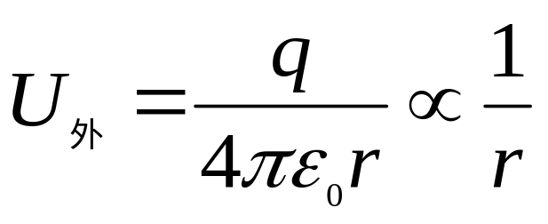
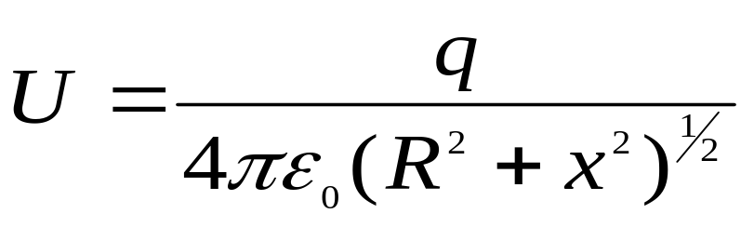
典型带电体的电势分布
1. 点电荷 场中的电势分布：
2. 均匀带电球面场中电势分布：
3. 均匀带电圆环轴线上的电势分布：

Slide 19
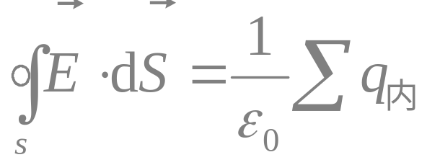



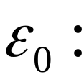
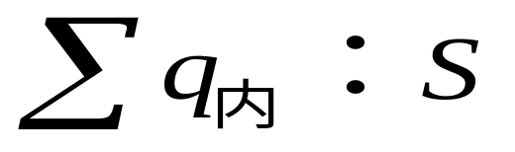
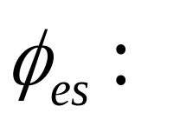
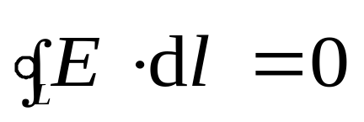
高斯定理:
高斯面，封闭曲面
上各点的总场， 内外所有电荷均有贡献.
真空电容率
内的净电荷
通过S的电通量， 只有S内电荷有贡献
静电场环路定理：
静电场强沿任意闭合路径的线积分为零.反映了静电场是保守力场，是有势场。

Slide 20
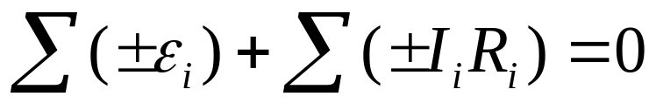
第四章 稳恒电流
知识点：电流密度矢量、欧姆定律的微分形式、电源电动势。
｛
基尔霍夫电流定律
∑I=0
基尔霍夫定律
流入节点的电流为正，流出节点的电流为负
基尔霍夫电压定律
在绕行方向上，电压降低则为负，电压升高则为正
要求：会计算回路中在电流电压分布

Slide 21
第五章 稳恒磁场
磁场的高斯定理
磁场的基本性质
运动电荷间的相互作用
磁场 稳恒磁场
磁感应强度
毕-萨定律
安培环路定理
洛仑兹力
带电粒子在磁场中的运动
霍耳效应
安培定律
磁力和磁力矩
磁力的功
顺磁质、抗磁质和铁磁质的磁化
磁场强度
介质中的安培环路定理

Slide 22



第五章 稳恒磁场
一、磁感应强度的计算方法：
1.毕奥-萨伐尔定律求解
2.安培环路定理求解
➢ 对称性分析
➢ 选环路L并规定绕向
➢ 由 求 。

Slide 23




典型电流磁场公式
1. 无限长直电流：
2. 圆电流轴线上磁场：
圆电流圆心处磁场：
3. 无限长载流直螺线管内的磁场：

Slide 24


磁场的基本性质
磁场高斯定理：
安培环路定理：
穿过磁场中任意封闭曲面的磁通量为零.
稳恒磁场中，磁感应强度 沿任意闭合路径 L 的
线积分（环流）等于穿过闭合路径的电流的代数
和与真空磁导率的乘积。

Slide 25




比较
高斯定理
环路定理
静电场
有源场
保守场、有势场
稳恒磁场
无源场
非保守场、无势场
（涡旋场）

